Slide 1
MACHINE LEARNING
INTRODUCCIÓN AL MODELO DE REGRESIÓN LINEAL
YOMIN JARAMILLO MÚNERA
yominjaramillo2283@correo.itm.edu.co

Slide 2
RECETA BÁSICA DEL MACHINE LEARNING:
Entender tu tarea e identificar que tipo de algoritmo de machine learning puede ayudarte a resolverla (Clasificación, regresión, clustering, reducción de dimensionalidad, modelos generativos, entre otros).
Construye tu base de datos, la cual esta compuesta por muestras y características. Ten en cuenta que si tu problema se basa en aprendizaje supervisado, tu base de datos también debe considerar los targets.

Slide 3
RECETA BÁSICA DEL MACHINE LEARNING:
3. Escoge el tipo de modelo que vas a utilizar para resolver tu problema.
4. Maximiza el desempeño de tu modelo mediante la estimación de la función del costo y la actualización de los parámetros del mismo. En este punto también es importante utilizar buenas prácticas de limpieza y procesamiento de datos

Slide 4
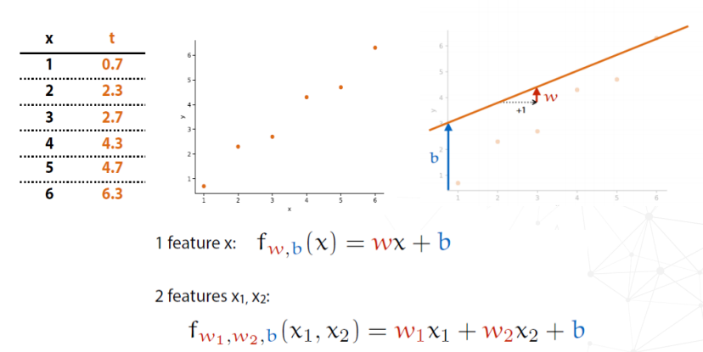
MODELO DE REGRESIÓN LINEAL UNIVARIABLE

Slide 5
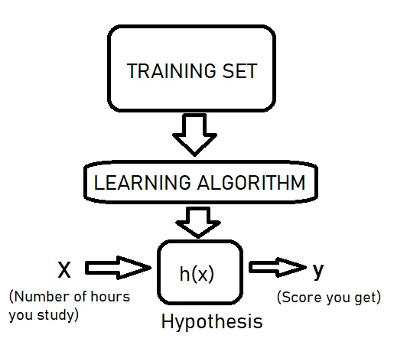
MODELO DE REGRESIÓN LINEAL UNIVARIABLE
El modelo de regresión lineal es un algoritmo de aprendizaje supervisado, cuyo enfoque de aprendizaje puede resumirse mediante el siguiente diagrama

Slide 6

MODELO DE REGRESIÓN LINEAL UNIVARIABLE
Teniendo en cuenta que todo modelo lineal se puede definir mediante :
Se deben inicializar los pesos w y el bias para hacer una primera estimación.
A partir de la primera estimación se encuentra la función de costo, la cual se buscará minimizar.

Slide 7
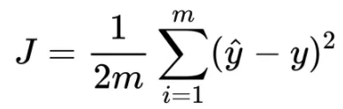
MODELO DE REGRESIÓN LINEAL UNIVARIABLE
Función de costo:
Se hace una estimación del costo por un numero de iteraciones dado del algoritmo, las cuales son normalmente llamadas épocas.

Slide 8
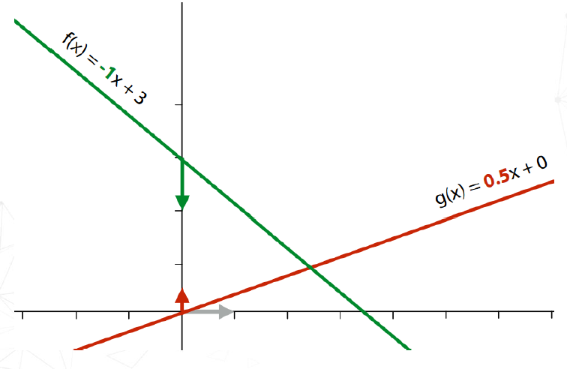
MODELO DE REGRESIÓN LINEAL UNIVARIABLE

Slide 9
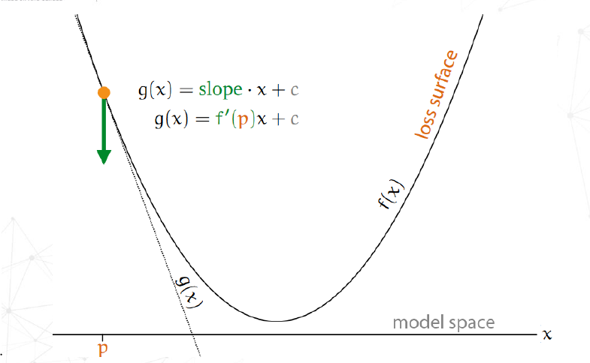
MODELO DE REGRESIÓN LINEAL UNIVARIABLE

Slide 10
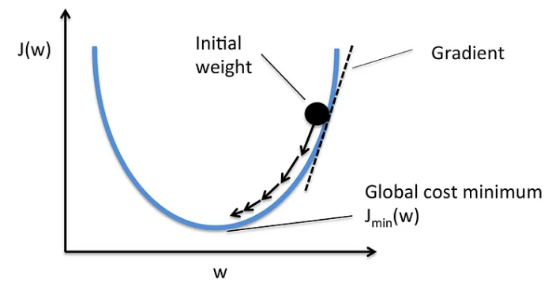
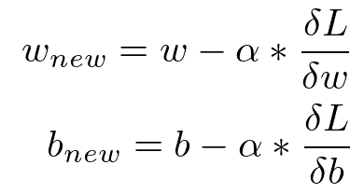
MODELO DE REGRESIÓN LINEAL UNIVARIABLE
Gradiente descendente: Los nuevos parámetros de peso y el bias, son estimados mediante el gradiente que minimiza la función de costo.

